Slide 1
Containerization
Summary

Slide 2




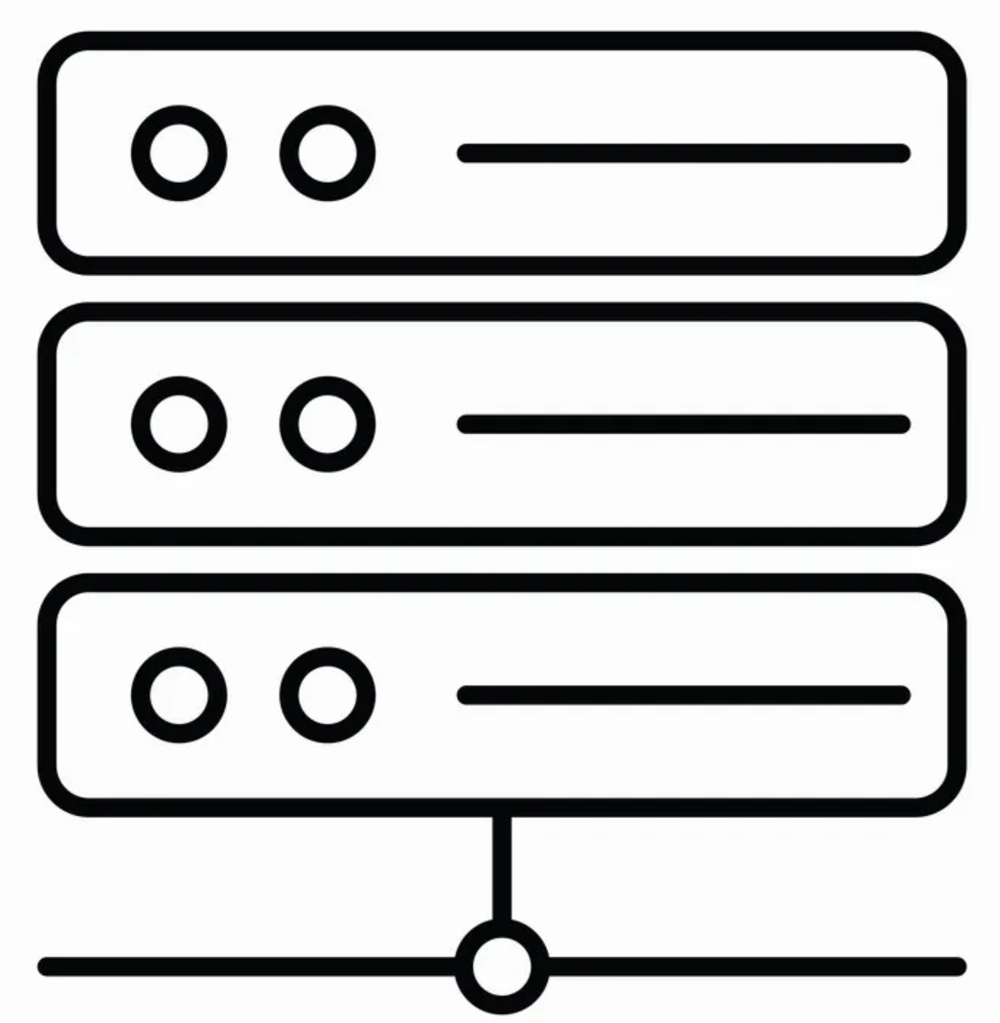
test.csv
kafka
data.csv
data_prep.py
model_eval.csv
train.csv
train.py
model.pkl
evaluate.py
.csv
Notes:
Wyobraźmy sobie bardzo elementarny przepływ trenowania modelu uczenia maszynowego, na który składają się etapy przygotowania danych, trenowania i ewaluacji modelu.
Proces ten najczęściej nie jest prostą sekwencją kroków, ale procesem zawierającym różne rozgałęzienia i artefakty pochodzące z różnych źródeł.

Slide 3
Setup
Image
Container
Docker.com account
Docker application
The docker hub repository
Local launch
Publishing
Launching in another system
$ docker build
Your App
Dockerfile
Image
$ docker run

Slide 4
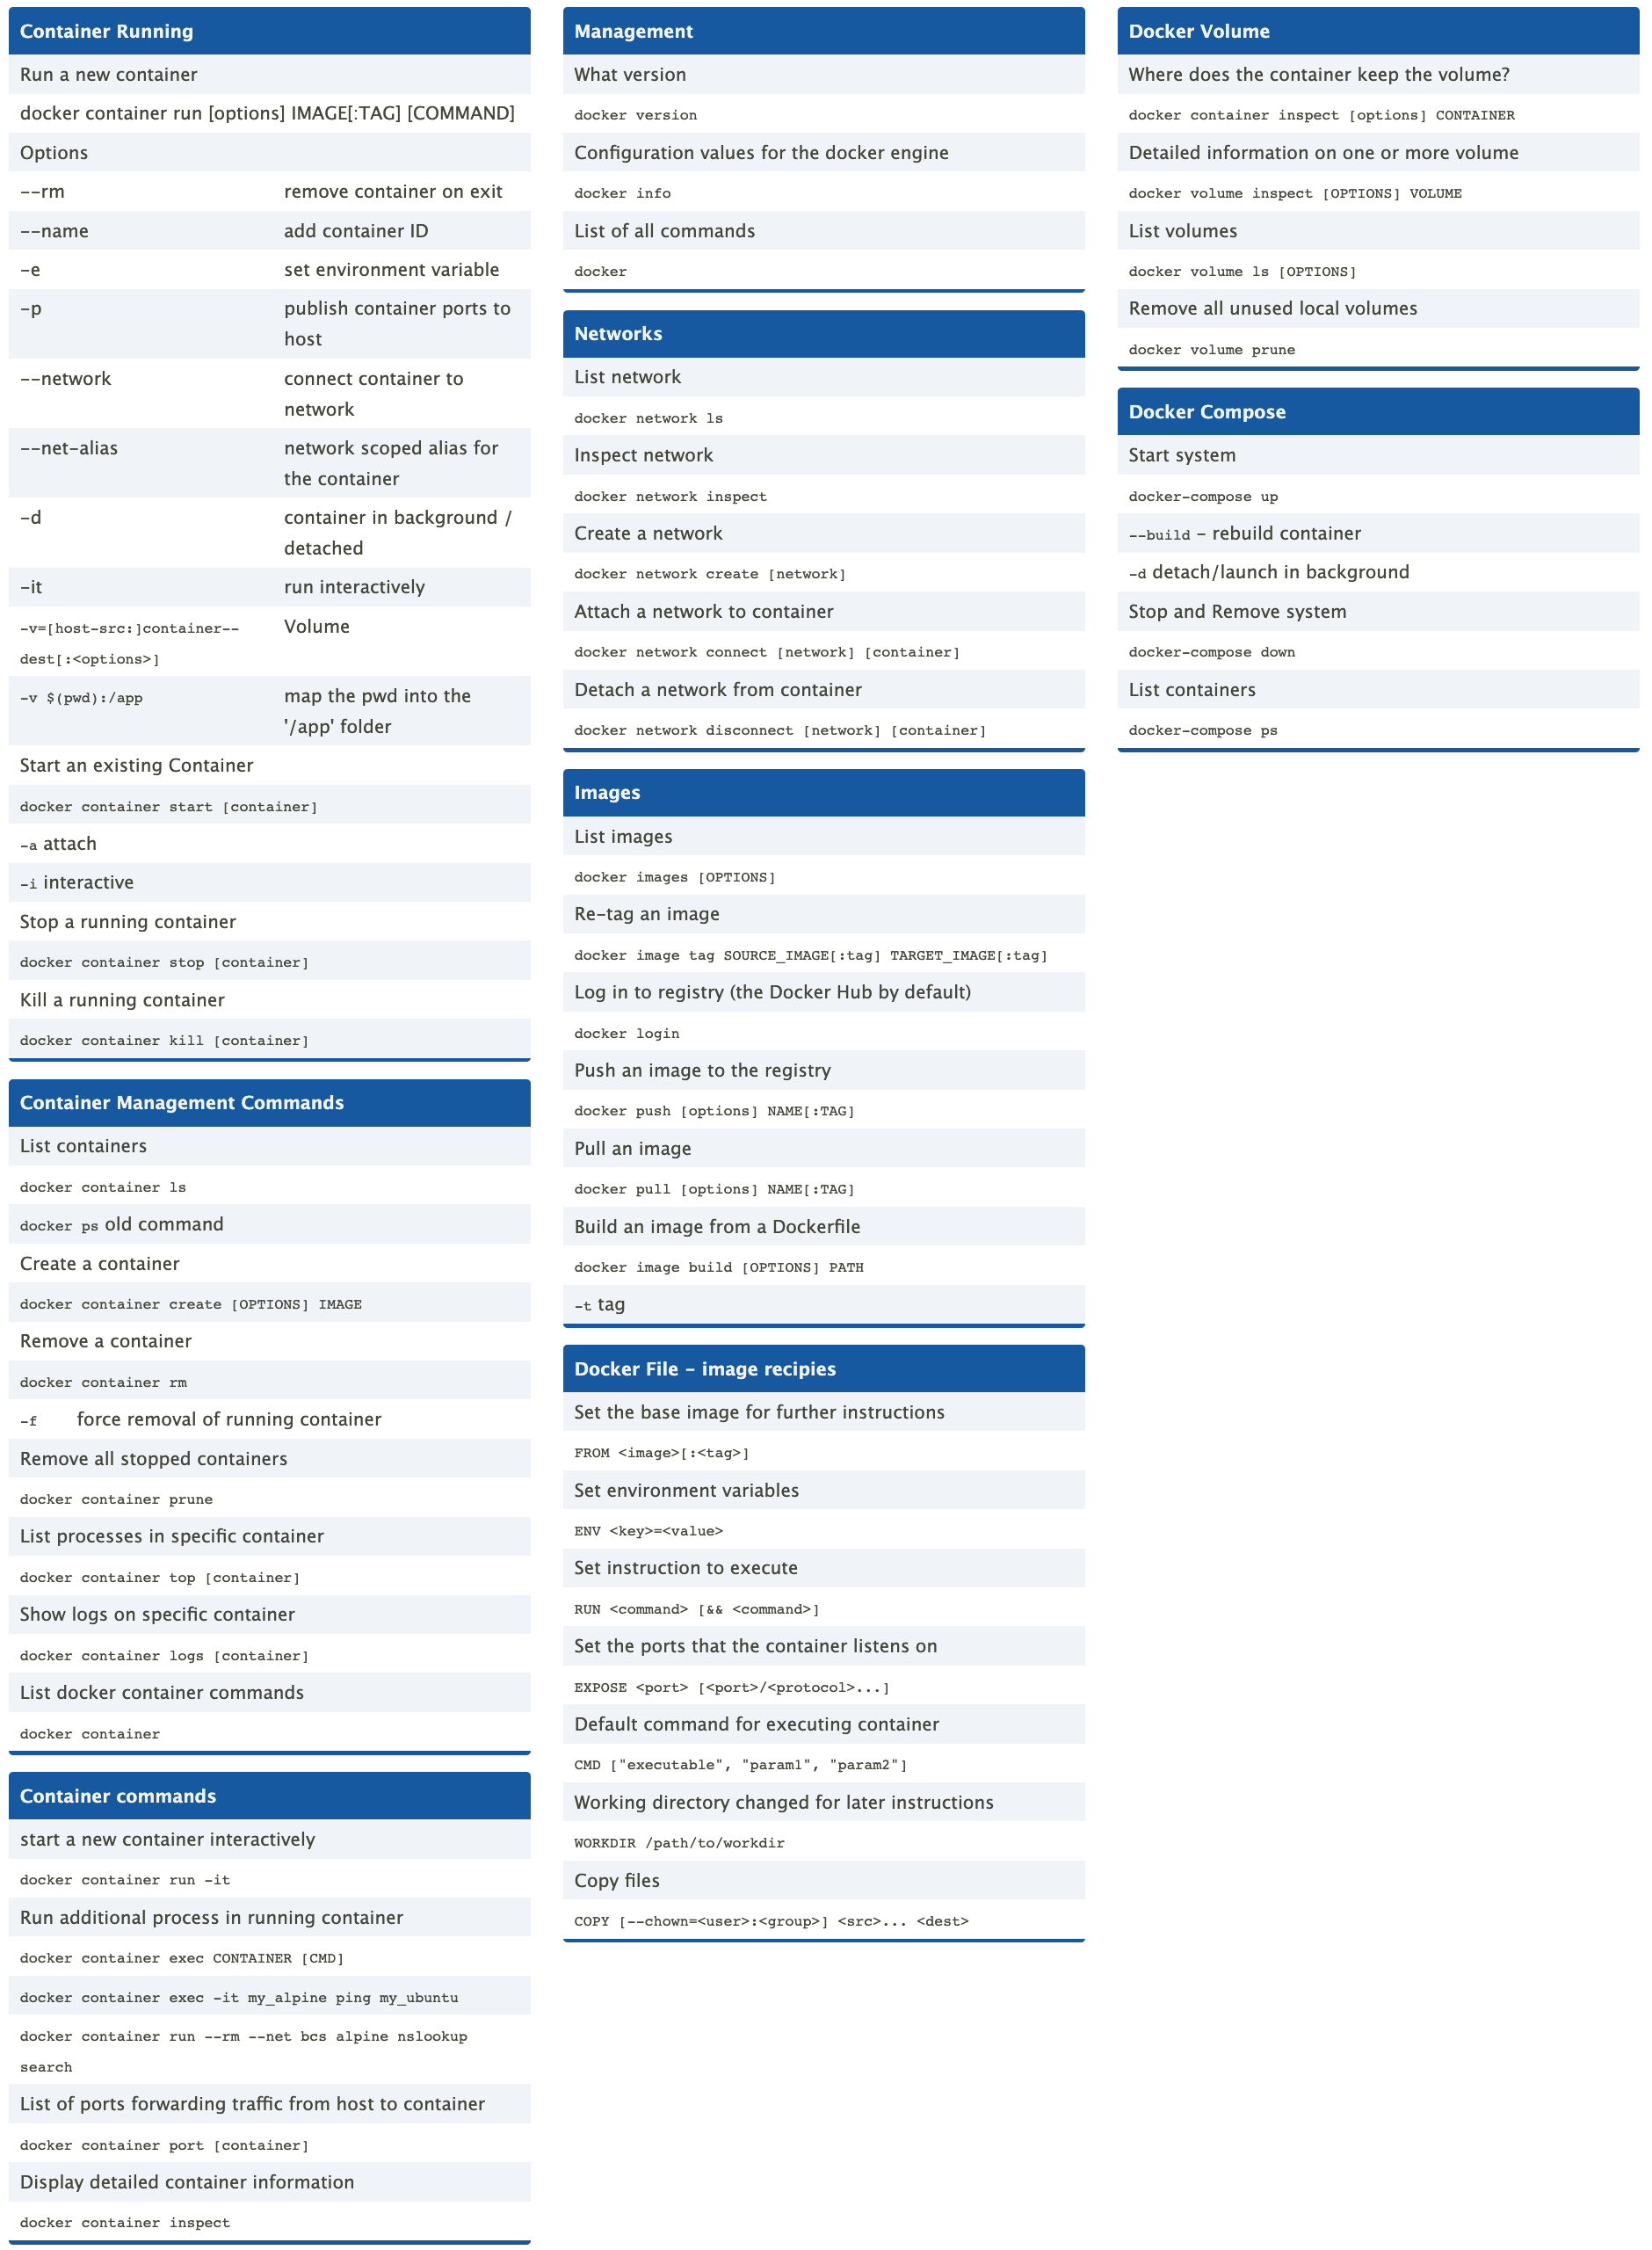

Slide 5
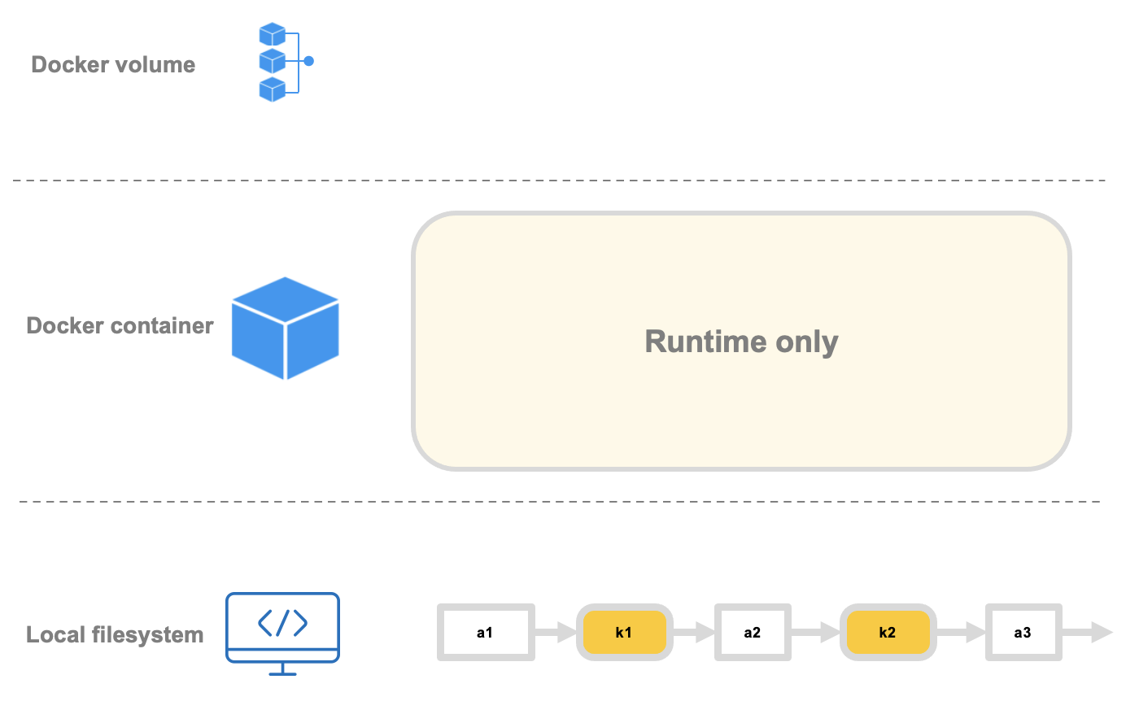
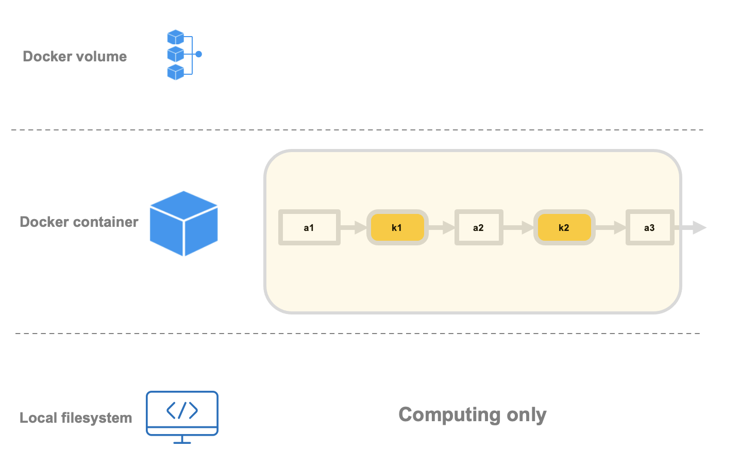
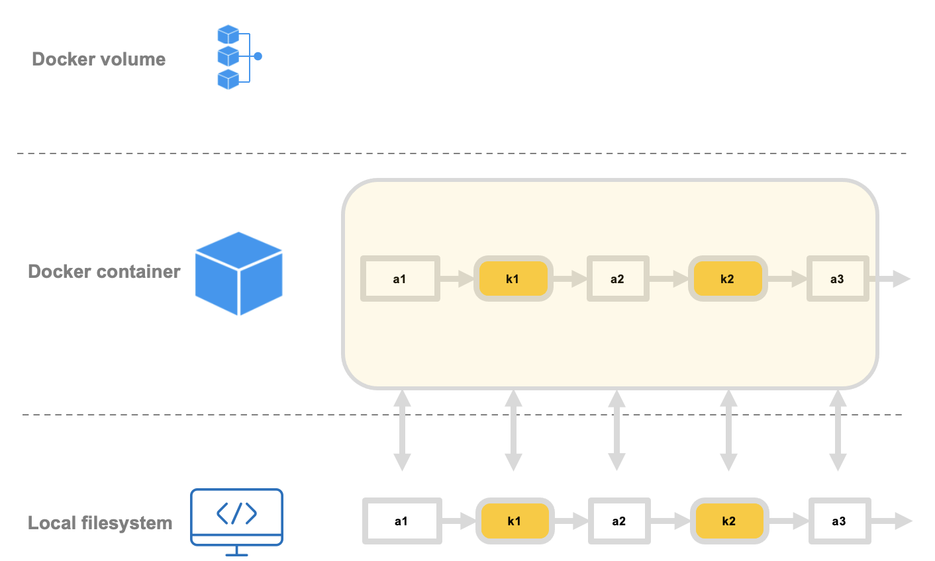
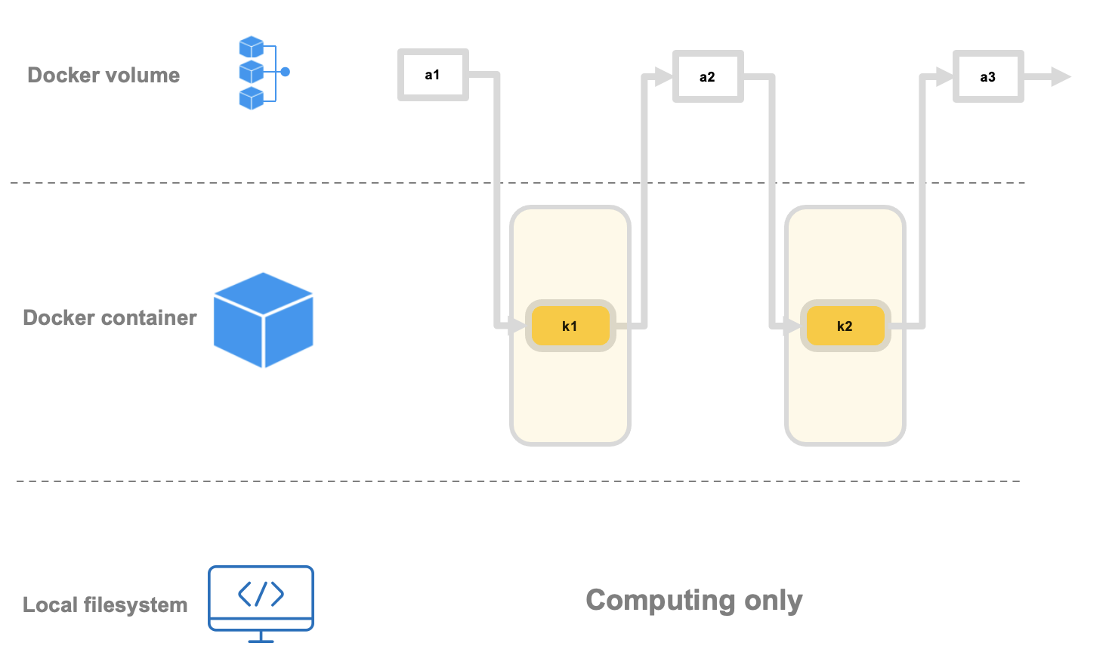
1
2
3
4
Notes:
Wyobraźmy sobie bardzo elementarny przepływ trenowania modelu uczenia maszynowego, na który składają się etapy przygotowania danych, trenowania i ewaluacji modelu

Slide 6


Slide 7


